Slide 1
Sunum Yazılımları: Microsoft Powerpoint, Prezi, Google Slides

Slide 2
Microswoft Power Point
Microsoft Office paketiyle birlikte satılan sunum yazılımıdır. (Word, Exel vd.)
Hızlı Erişim Araç Çubuğu aracı ile en çok kullandığınız komutlara hızlıca ulaşabilirsiniz.
Sunumunuza boş sunu ile başlarsınız. «Tasarım» ile önerilen şablonlar arasından seçim yapabilirsiniz.

Slide 3
Microswoft Power Point
Hazırladığınız sunumlara tablo, şekil, simge veya grafik ekleyebilirsiniz. Exel’den grafik aktarabilirsiniz. Word veya Exel’den veri aktararak grafik oluşturabilirsiniz.
Slayt geçiş animasyonları ya da slayt içi objeler için animasyon tanımlayabilirsiniz.
Sunumlarınıza video, fotoğraf, resim ekleyebilirsiniz. «Ekran Kaydı» özelliği ile sunumunuzu video olarak kaydedebilirsiniz.

Slide 4
Prezi
Bir web tarayıcı ya da masaüstü ile uzak bir kitleye sunum yapabileceğiniz bir sunum programıdır. Platform bağımsız, online hazırlayabileceğiniz bir uygulamadır.
Yakınlaş (zoom in) ve uzaklaş (zoom out) özelliği ile sunuma farklı bir tasarım oluşturabilirsiniz.
30 günlük deneme sürümünden sonra abone olabilirsiniz.

Slide 5
Prezi
Prezi for Mac ya da Prezi for PC ile masaüstü uygulamasını bilgisayarınıza indirebilirsiniz.
Yeni bir sunum için «new prezi» komutuyla sunum hazırlamaya başlayabilirsiniz.
Size hazır şablonlar sunan programda kendiniz de sıfırdan tasarım yapabilirsiniz.
Bilgisayarınıza indirmek istemiyorsanız Prezi.com üzerinden de üye olarak sunum hazırlayabilirsiniz.

Slide 6
Google Slaytlar (Slides)
Google tarafından geliştirilen web tabanlı ofis yazılımıdır. Bu nedenle kullanabilmek için Gmail hesabınız olması gerekir.
https://docs.google.com/ ya da Google Drive üzerinden erişim sağlayabilirsiniz.
Yeni bir boş sunu ekle dediğinizde Google hesabınıza otomatik olarak kaydetmektedir.
Hazırladığınız sunu için size tema önermektedir.
Sunumlarda slaytlara yorum ekleyebilirsiniz.

Slide 7
Google Slaytlar (Slides)

Slide 8
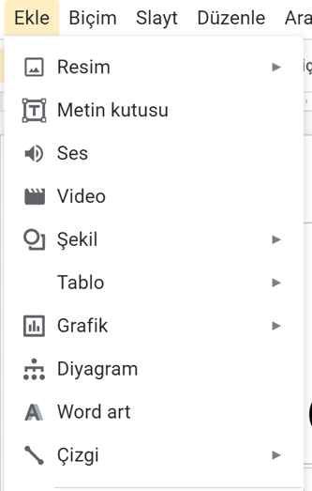
Google Slaytlar (Slides)
Web üzerine kayıtlı slaytlarınıza yıldız ekleyerek önceleyebilir ve kolay bulunmasını sağlayabilirsiniz
Geçiş ile power point’teki animasyonlara benzer şekilde slaytlar arasında geçiş hareketlerini düzenleyebilirsiniz.
Sunumunuza resim, ses, video, tablo, grafik vd. ekleyebilirsiniz.

Slide 9
Google Slaytlar (Slides)
Google Workspace MarketPlace üzerinden slaytlar ile çalışan eklentileri indirip kullanabilirsiniz. Böylece örneğin slaytlar üzerine bağlantı ekleyebilir, etkileşimli sunum hazırlayabilirsiniz.
Eklentiler hakkında fikir edinebilmek için açıklama ve yorumları okuyabilirsiniz. Ayrıca bazı eklentilerde video ile kullanım biçimleri gösterilmektedir.
Hazırladığınız sunuyu webde yayınlayabilirsiniz. Web’de yayınla dediğinizde size bir link vermektedir.

Slide 10
Apple Keynote
Apple Inc.‘in geliştirdiği sunum yazılımıdır. iWork yazılımının bir parçasıdır. (Apple Pages, Apple Numbers)
Dosya → Yeni dediğinizde size belirli temalar sunar ve bu temalar üzerinden sunumunuzu hazırlayabilirsiniz. Görsel ya da metin ağırıklı tema seçimi yapabilirsiniz. Temaları birleştirebilir, farklı sayfalarda farklı temaları kullanabilirsiniz.
Arayüzü kişiselleştime (customize toolbar) yapmanız mümkündür. Yani en çok kullandığınız öğeleri (item) görebilir, diğerlerini kaldırabilirsiniz.

Slide 11
Apple Keynote
Medya paneli üzerinden ses (iTunes), fotoğraf (iPhoto) ve video (videos) ekleyebilirsiniz.
Power Point ile uyumludur. Bu nedenle PPT dosyalarını açabilir ve düzenleyebilirsiniz.
Şekil, tablo ve grafik ekleyebilirsiniz.
Slayt geçiş animasyonları ya da slayt içi objeler için animasyon tanımlayabilirsiniz.

